Slide 1
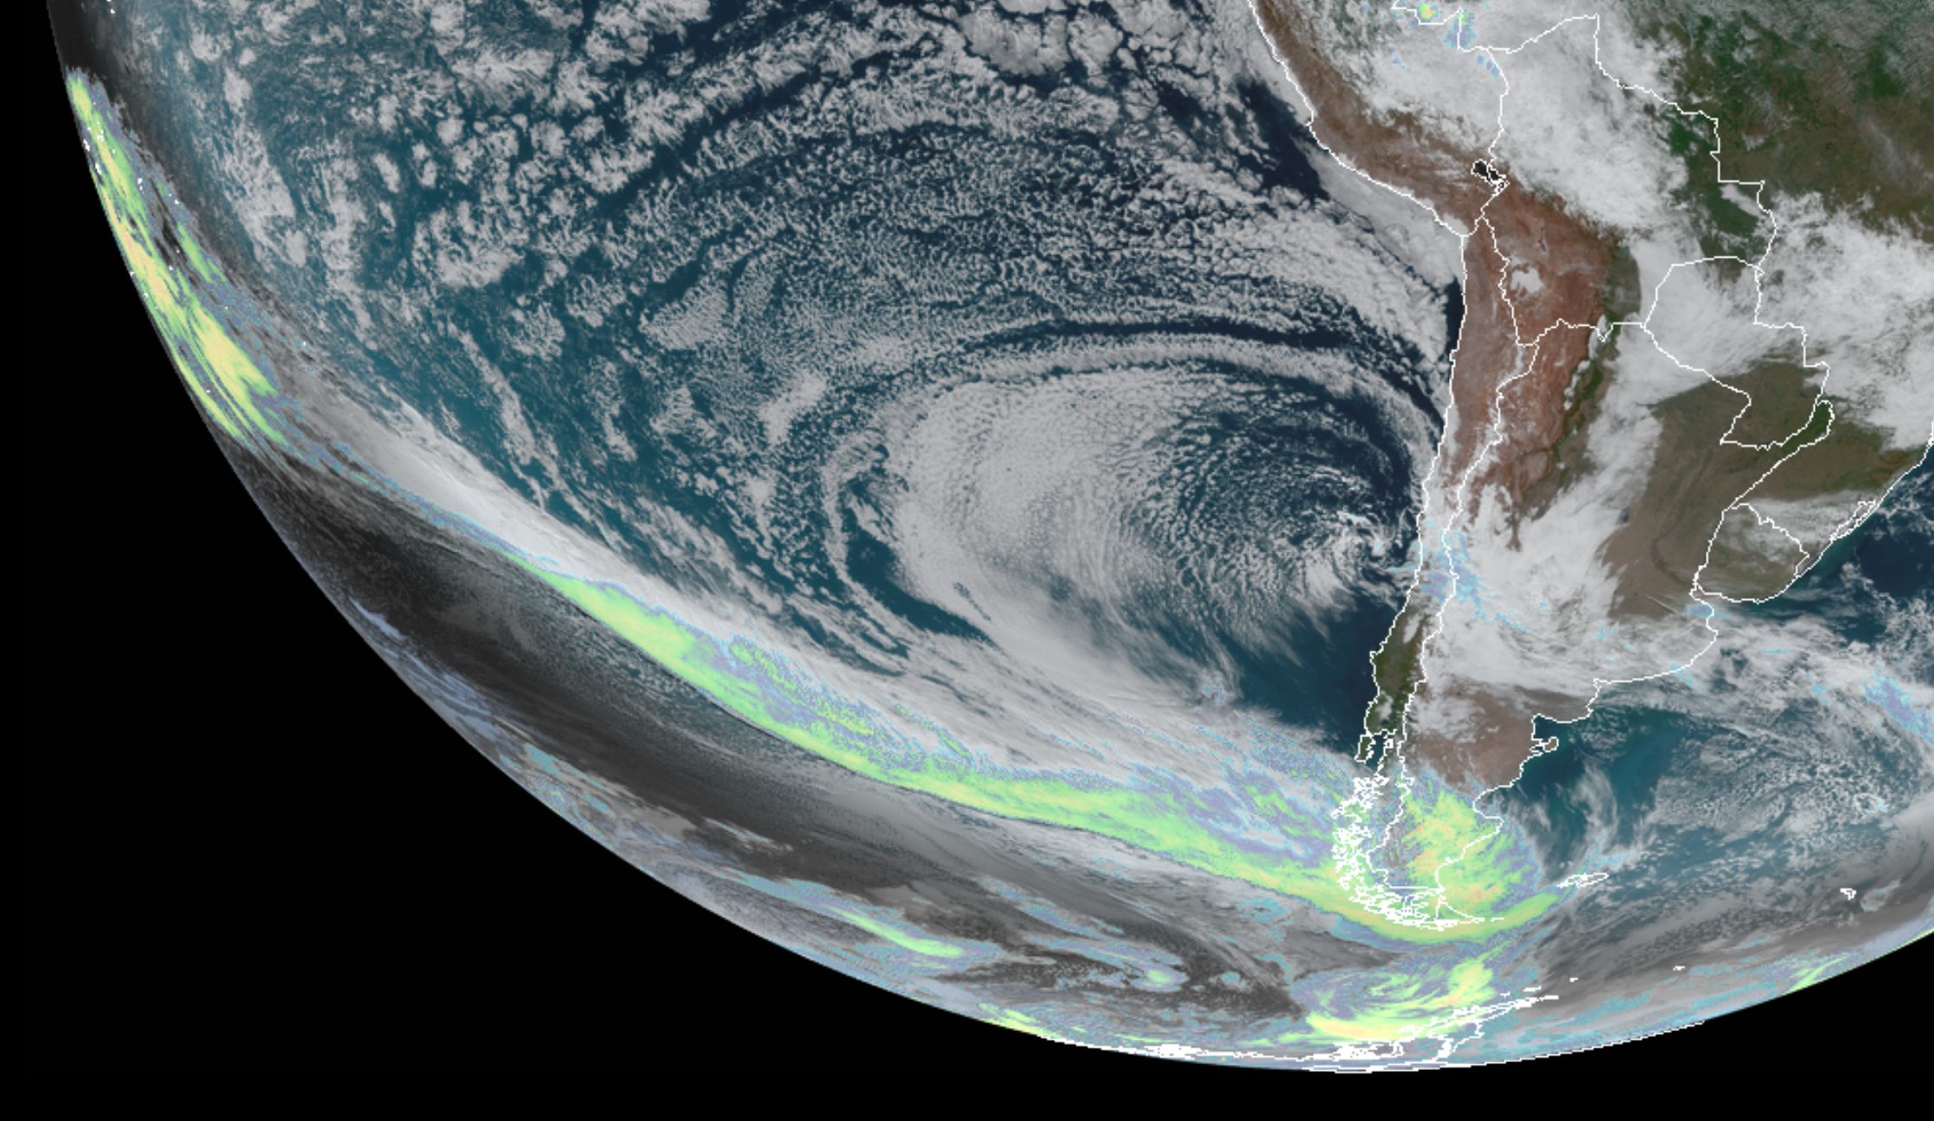
Ríos Atmosféricos
Imagen: 03 de Junio 2020

Slide 2
Se vienen las lluvias y ola polar: Revisa el pronóstico para la zona centro sur
Publicado:
Jueves, 27 de Abril de 2023 a las 11:28hrs. Autor: Cooperativa.cl
El académico del Centro de Investigación y Transferencia en Riego y Agroclimatología (Citra) de la Universidad de Talca, Patricio González, explicó que "el sistema frontal que se aproxima es un río atmosférico, es decir, que un canal de nubes se desprendió de la zona ecuatorial, la cual se caracteriza por sus fuertes lluvias".
"Estos ríos atmosféricos se deben al cambio climático y generan más perjuicios que beneficios, pues no se alcanza a acumular el agua en los suelos, embalses o a producir la nieve, por ende, ayudan muy poco a la agricultura. Lo ideal son aquellas lluvias que duran más de cuatro días", afirmó González.

Slide 3
Veo, veo…que ves?
Que son los RA?
Que relación tienen con ciclones y frentes?
Como se definen e identifican?

Slide 4
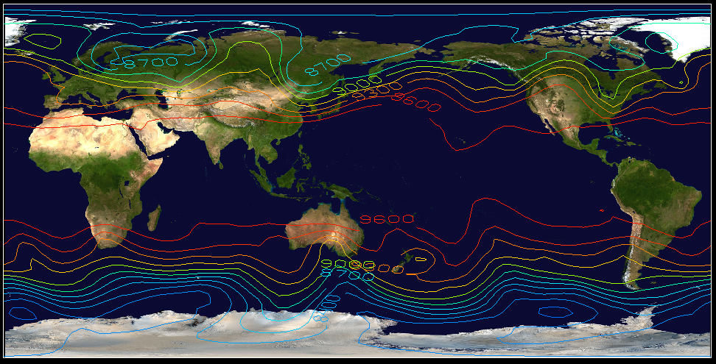
XX: Lines of constant geopotential height at a given pressure level
Trough: relative minimum pressure. Ridge: relative maximum pressure
In both cases “relative” looking at a same latitude
Z @ 300 hPa (9000 m ASL)
Trough
Ridge

Slide 5
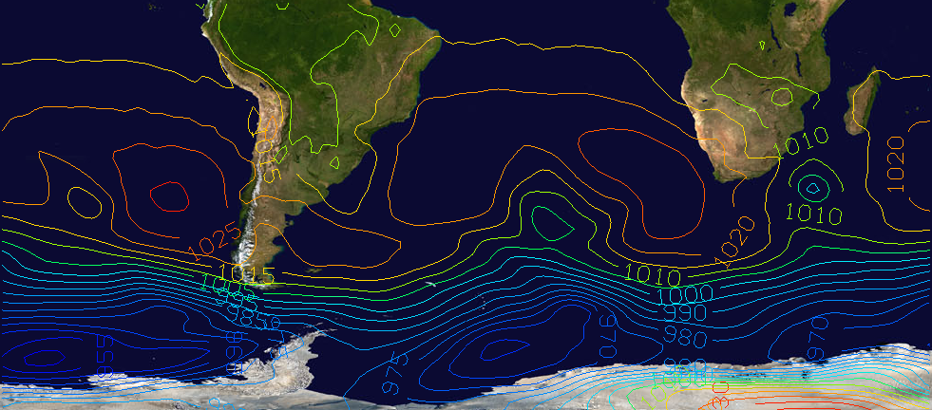
Isobars: lines of constant pressure at a given level
(e.g. sea level pressure chart) and time (snapshot).
High (anticyclones) and Low (cyclones) pressure centers.
H
L
L
H
L
H
L
L
SLP map, October 17 2010

Slide 6
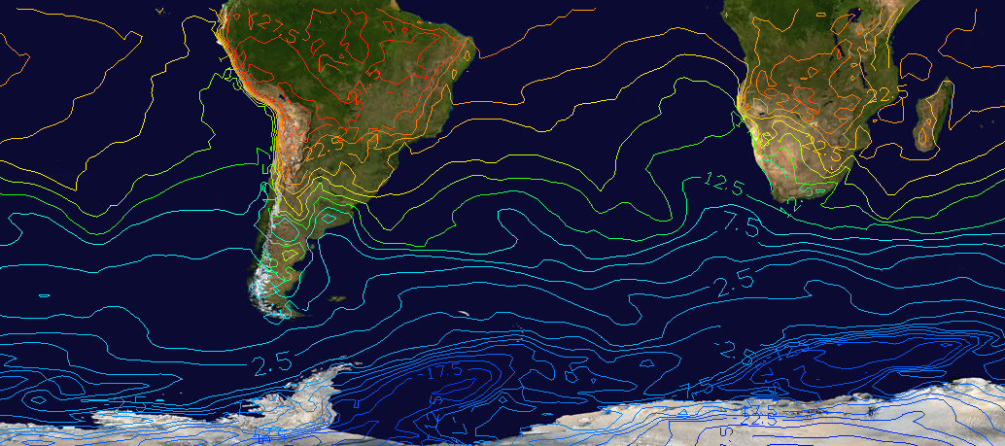
Isotherms: lines of constant air temperature at a given level
(z or p) and time (snapshot).
The temperature field usually decreases poleward and often exhibits elongated bands of strong thermal gradient (baroclinicity) called fronts
T @ 850 hPa (1500 m ASL)
October 17, 2010

Slide 7
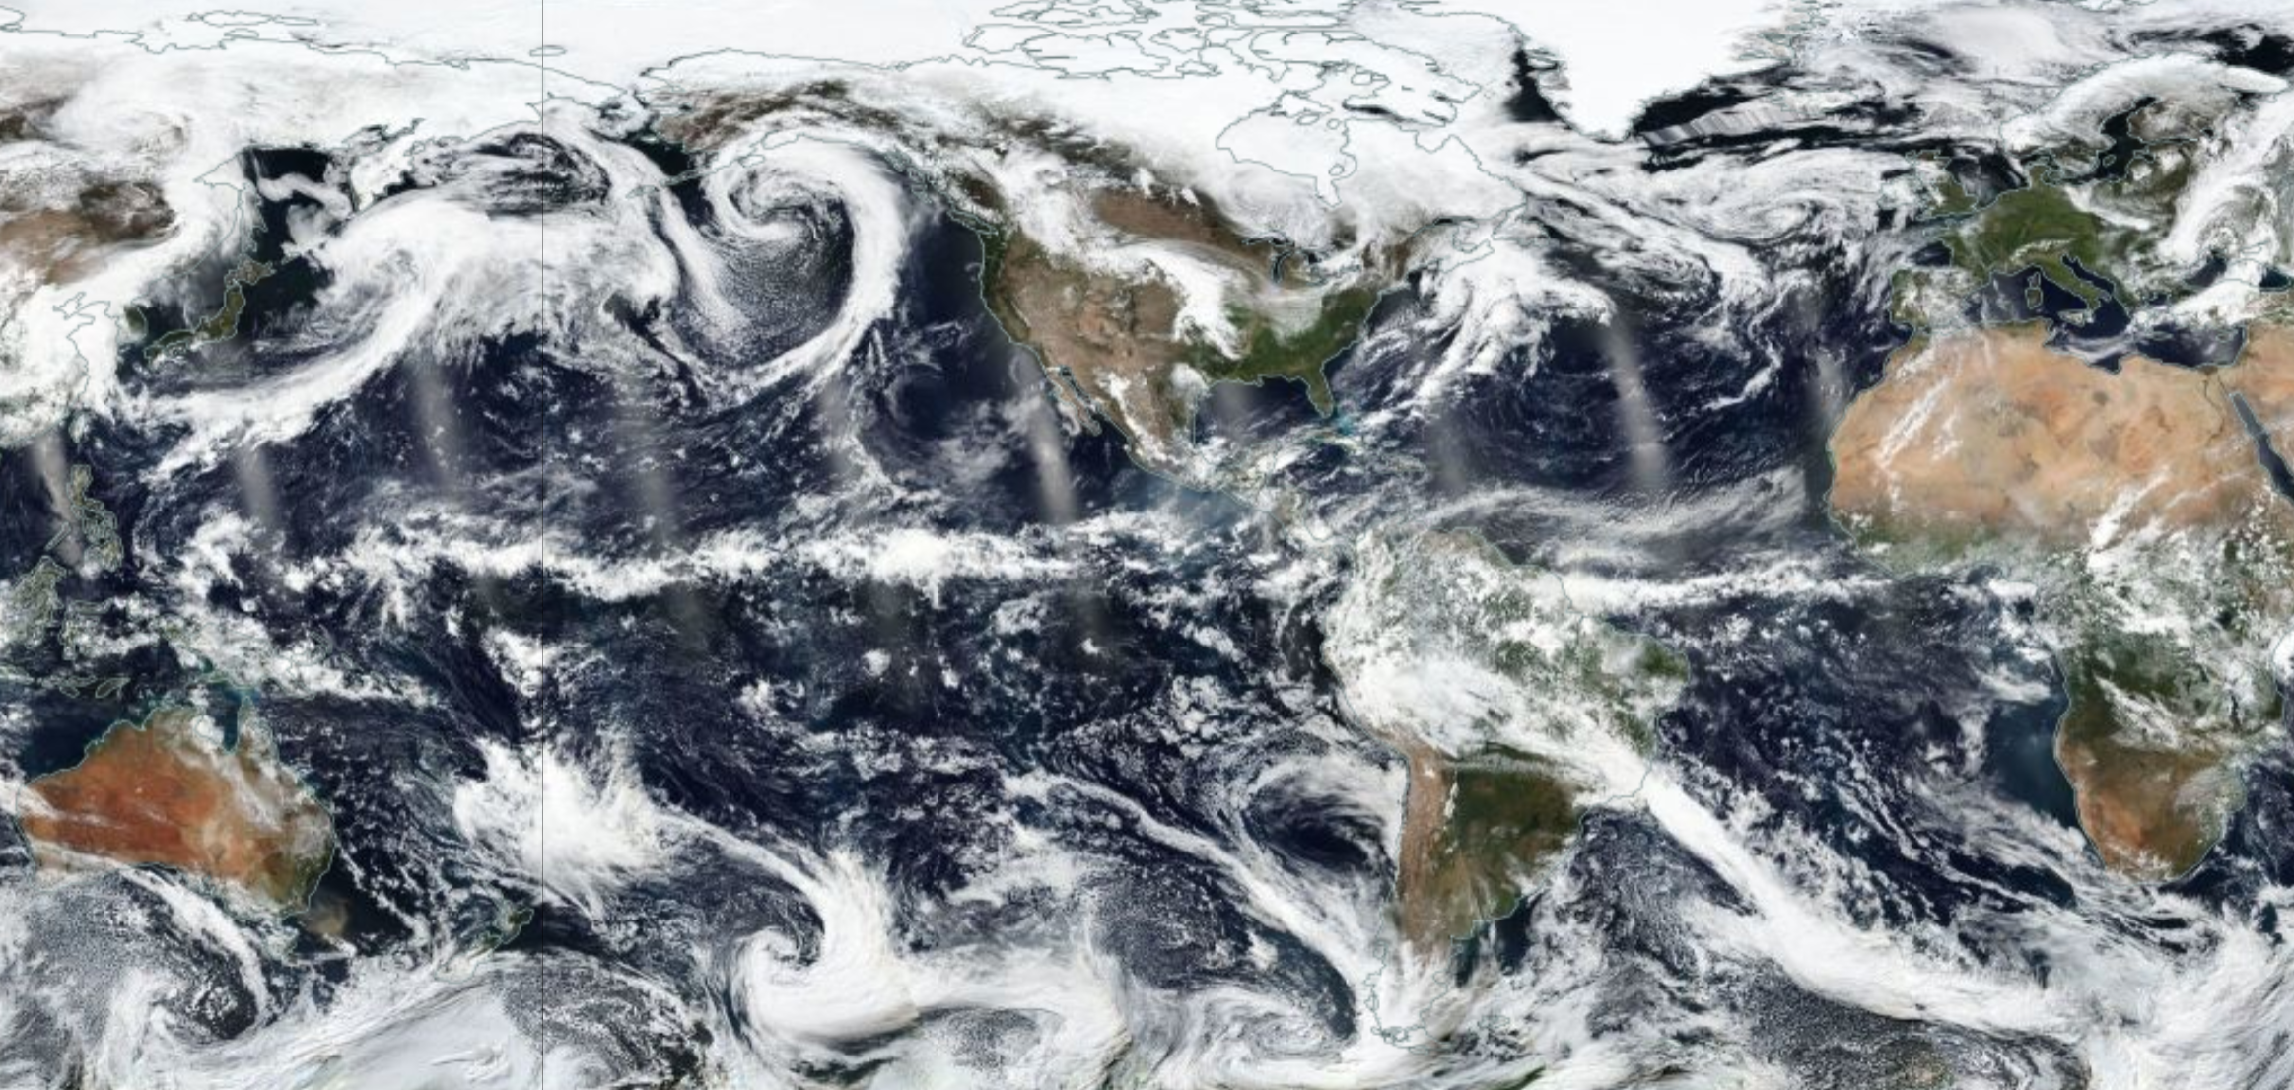
IMAGEN VISIBLE
https://worldview.earthdata.nasa.gov/

Slide 8
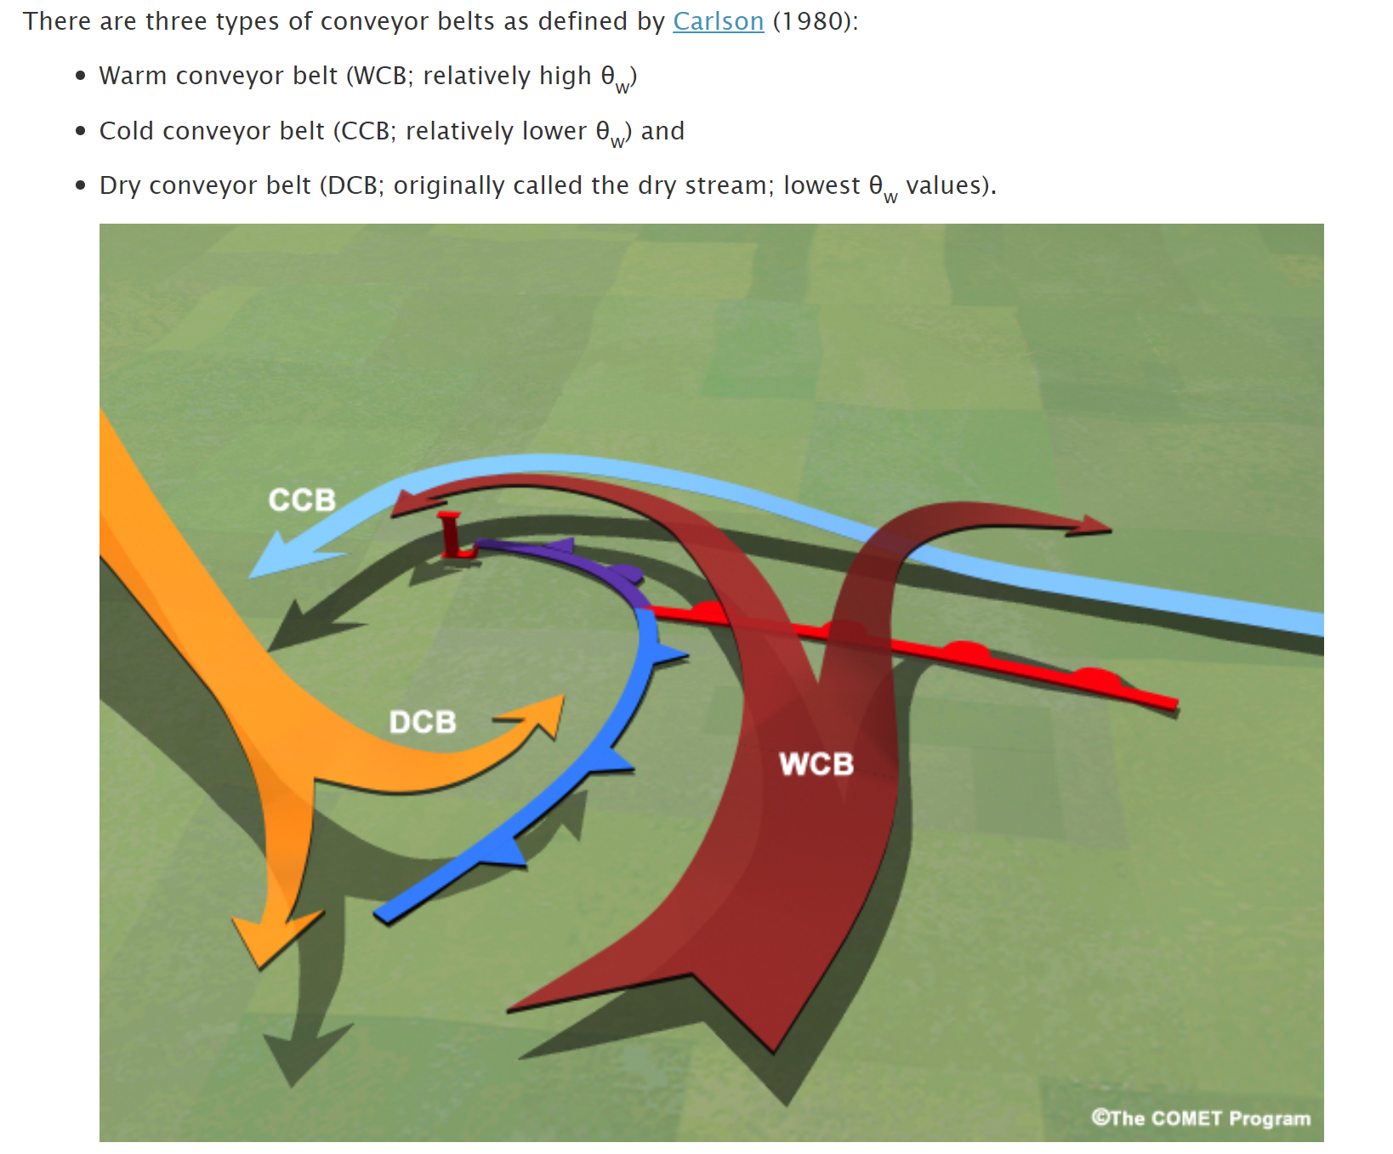

Slide 9
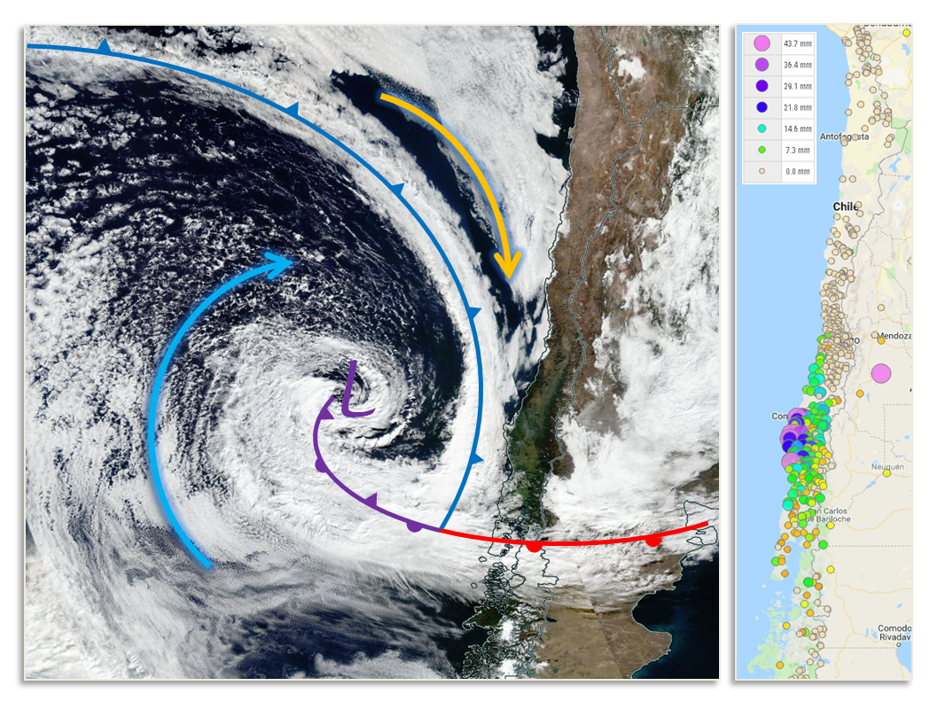
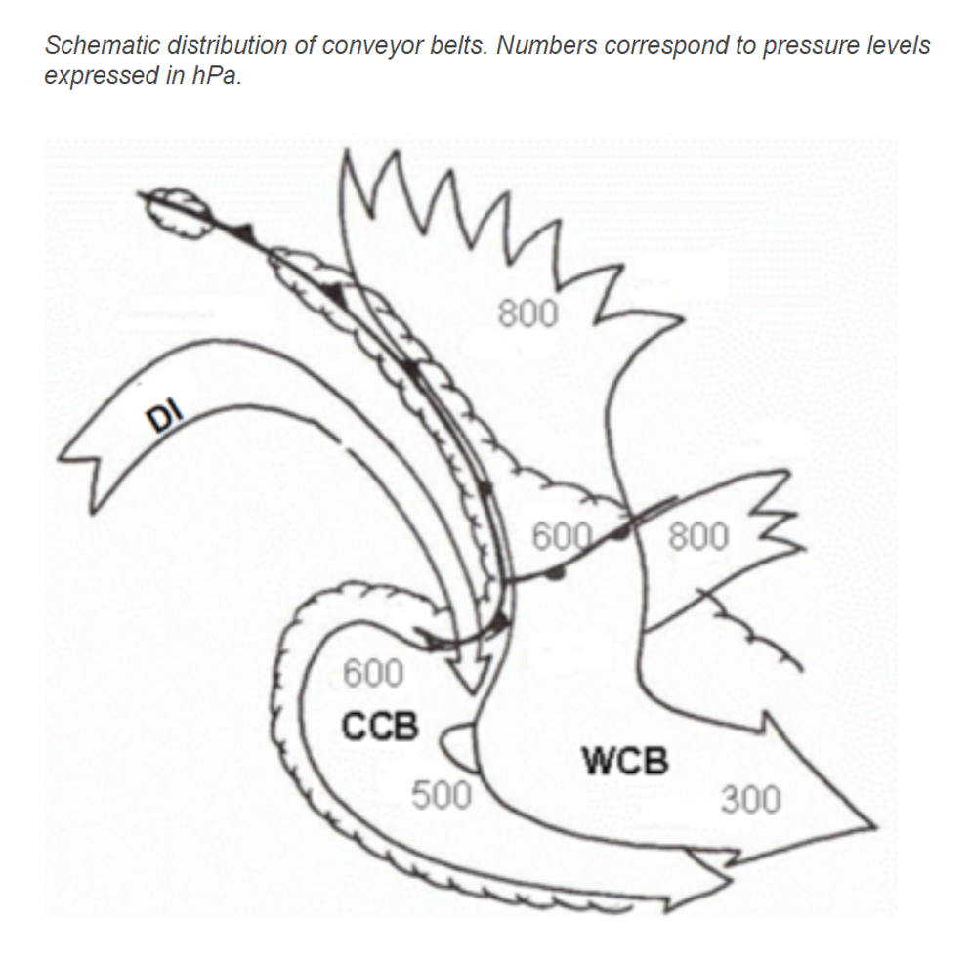
Synoptic environment during winter storms in central Chile

Slide 10
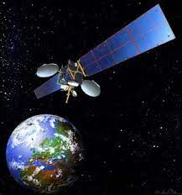

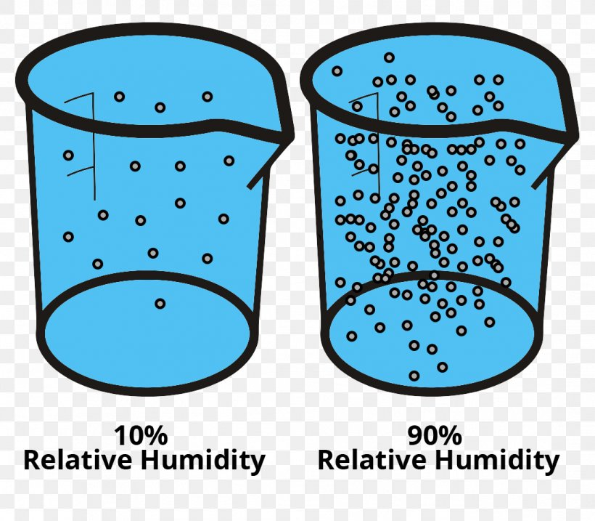
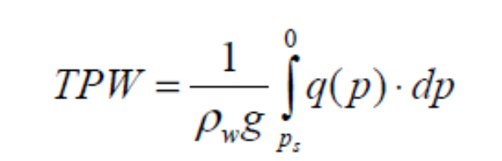
Transmisiones microondas afectadas por el contenido de vapor en la atmosfera. Problema = Oportunidad
Se puede estimar el contenido de vapor (agua en estado gaseoso) en la columna atmosférica
Agua precipitable (PW)
Se expresa en mm (equivalente en agua líquida al estrujar el aire)

Slide 11
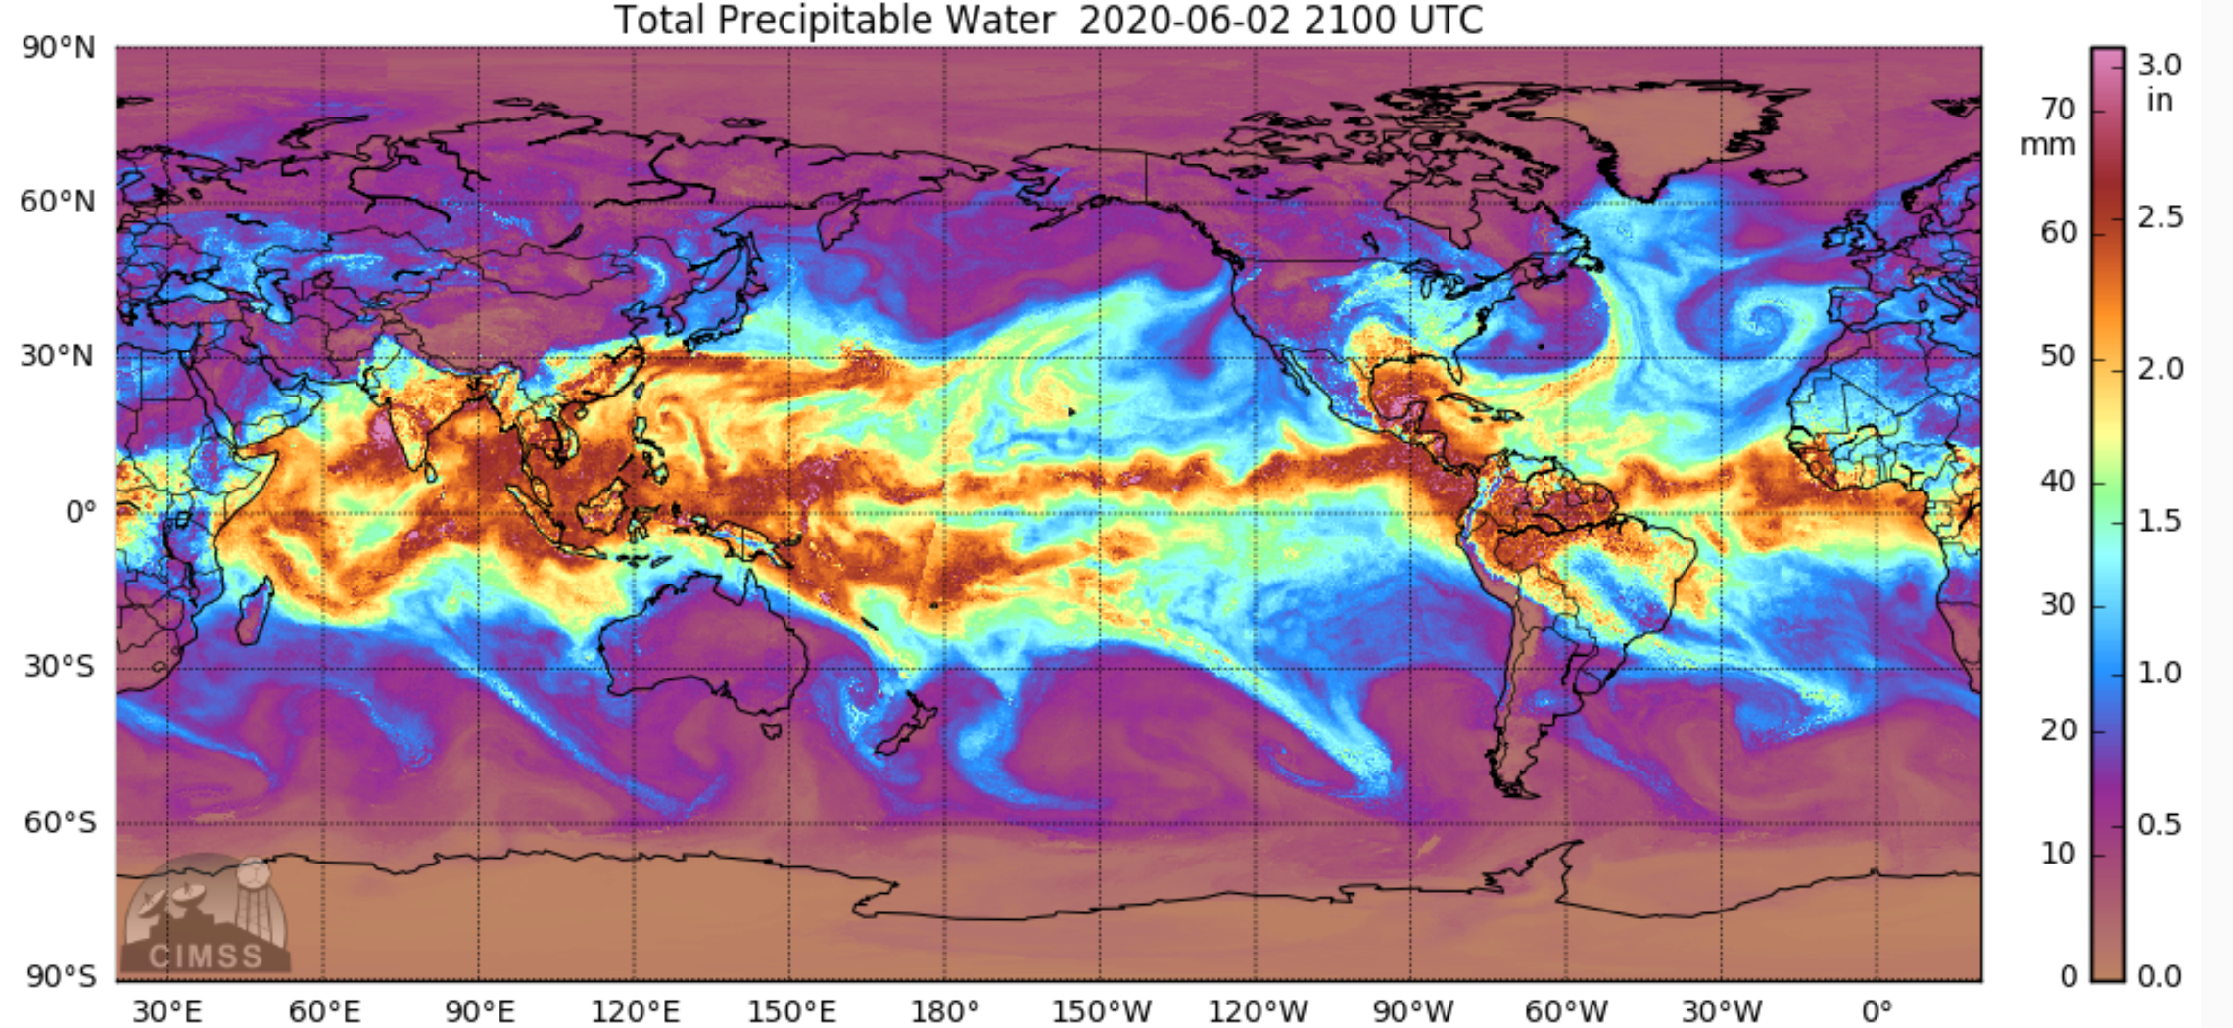
http://tropic.ssec.wisc.edu/real-time/mtpw2/

Slide 12
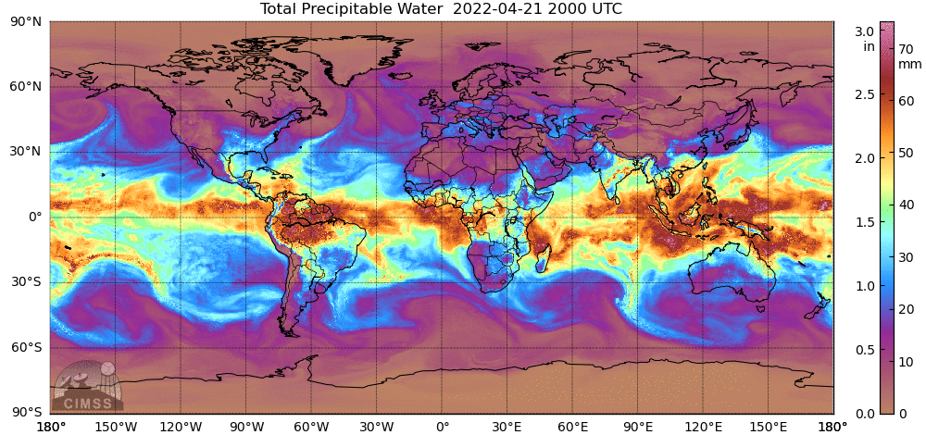

Slide 13
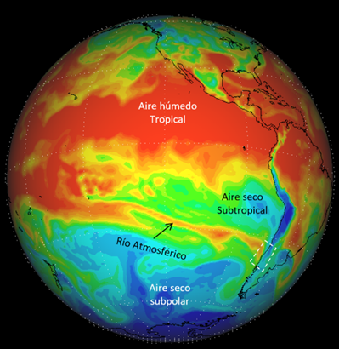
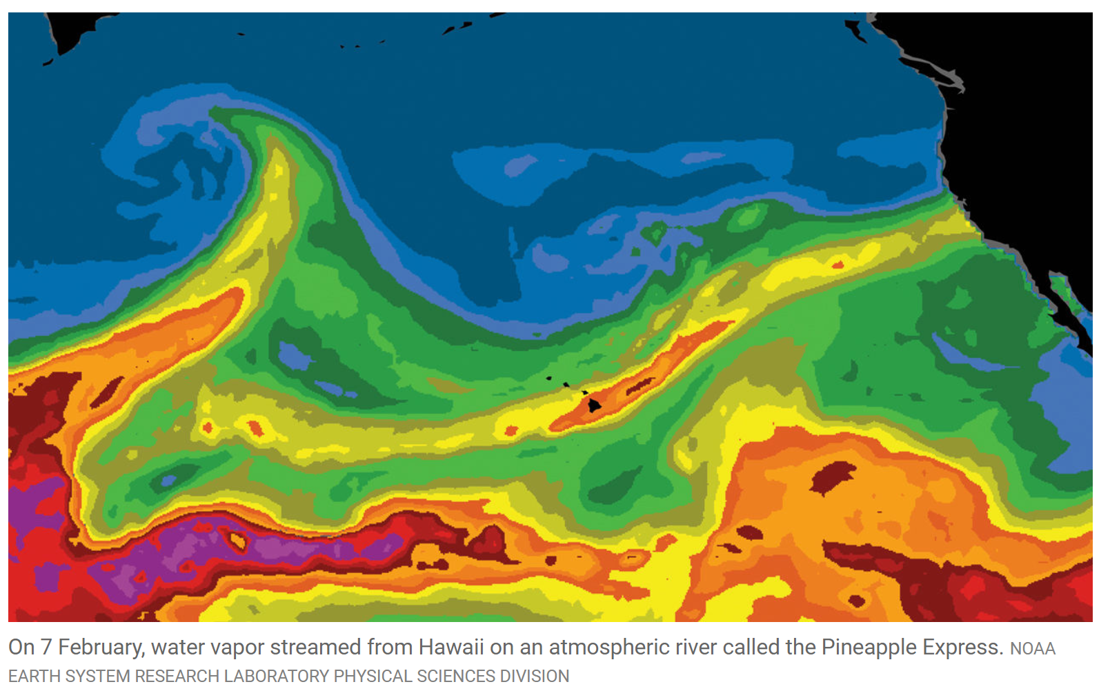

Slide 14
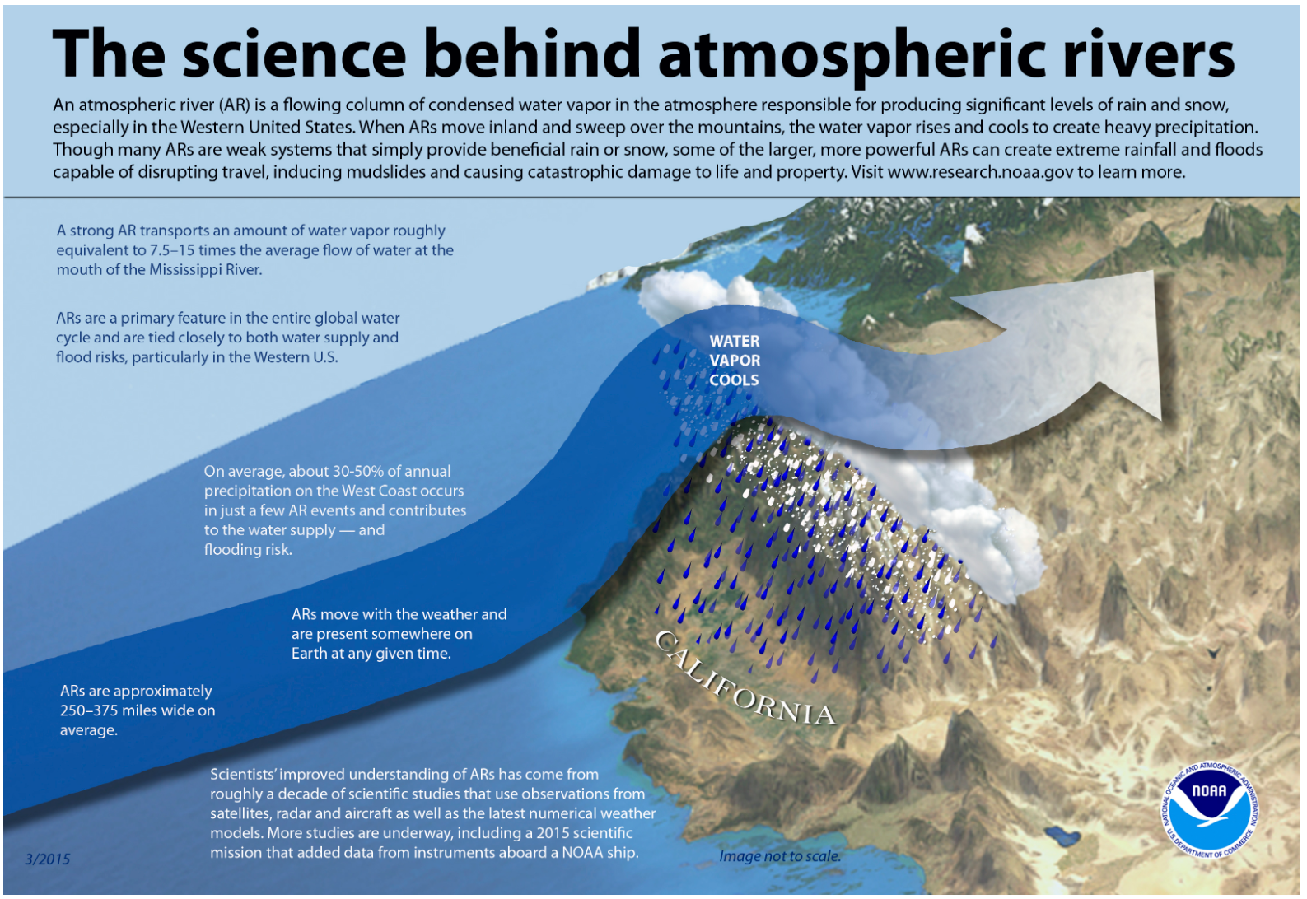

Slide 15
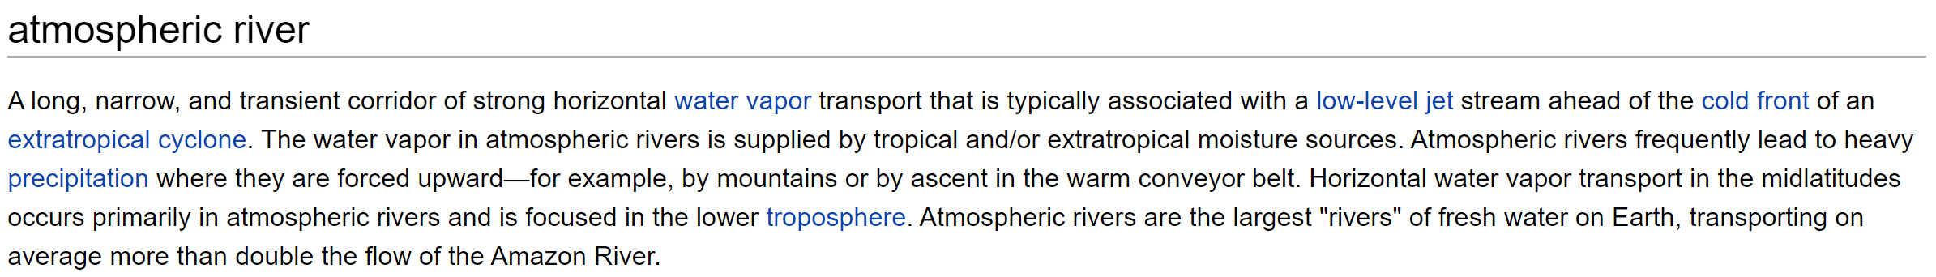

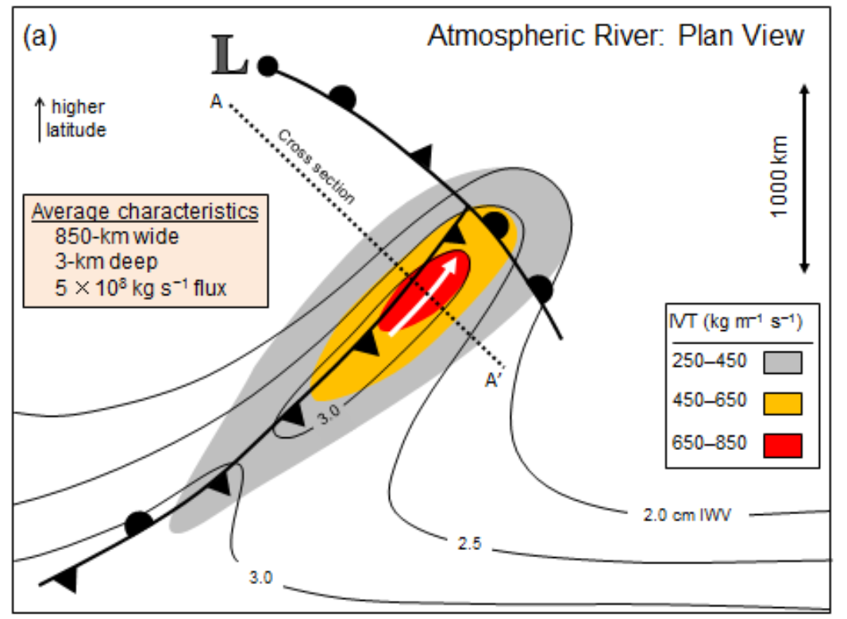
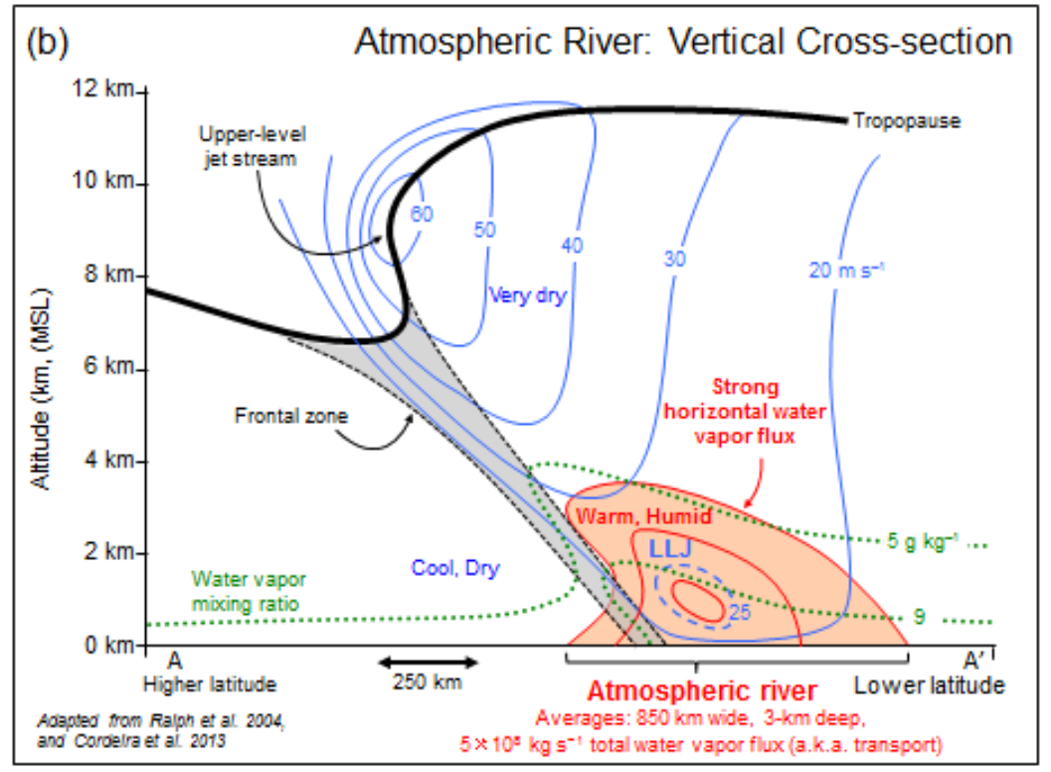

Slide 16
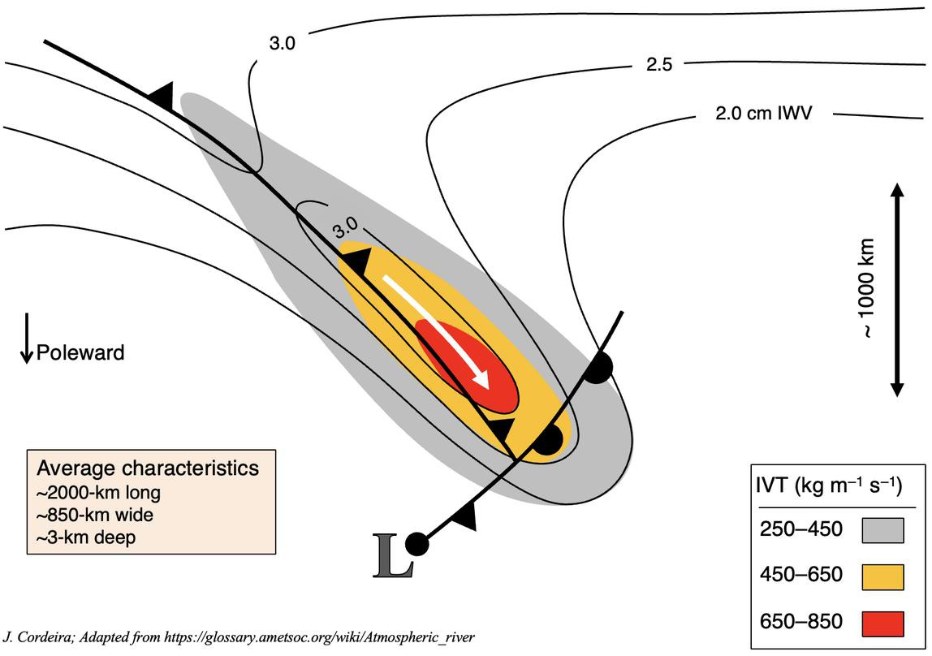
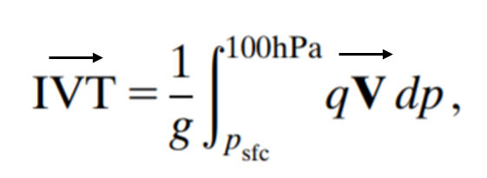

Slide 17
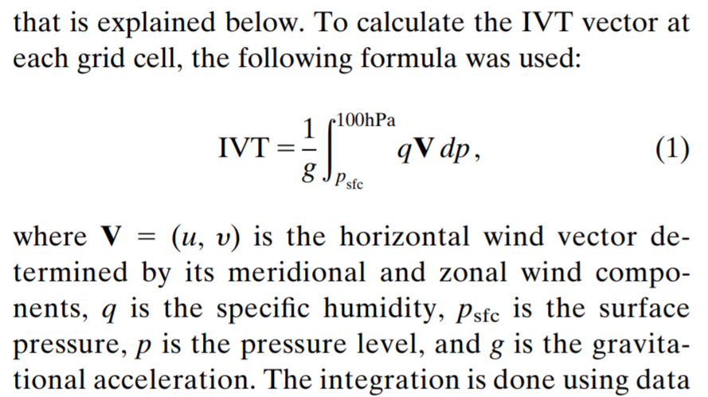
Integrated Water Vapor Transport (kg/m/s)

Slide 18
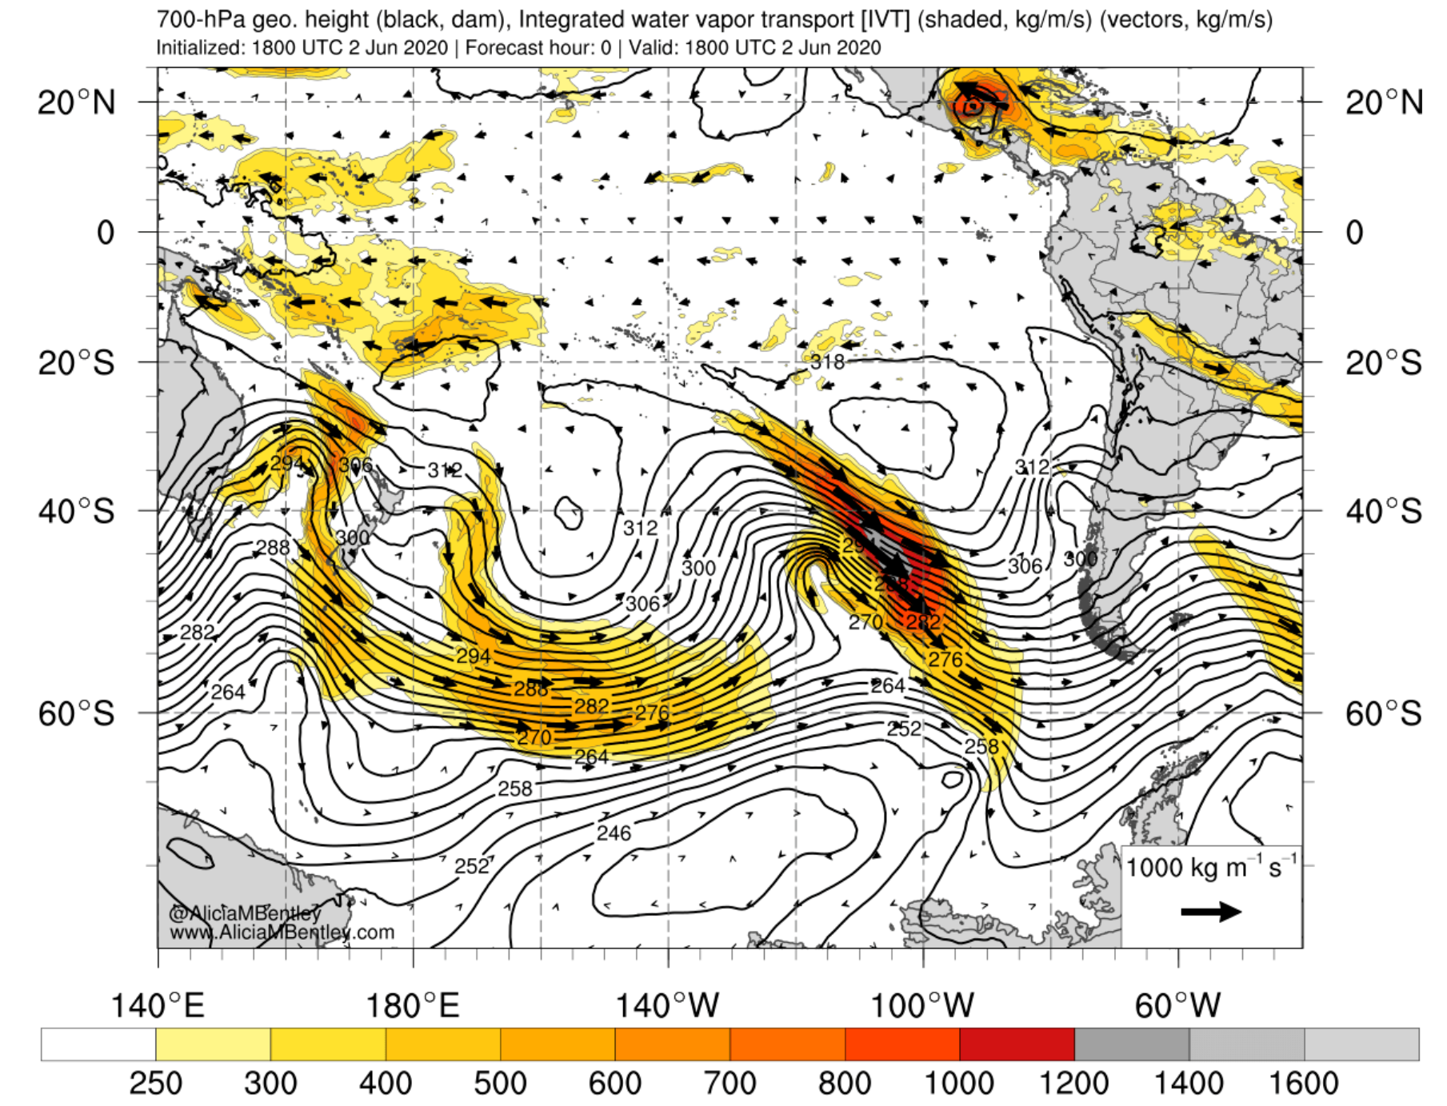
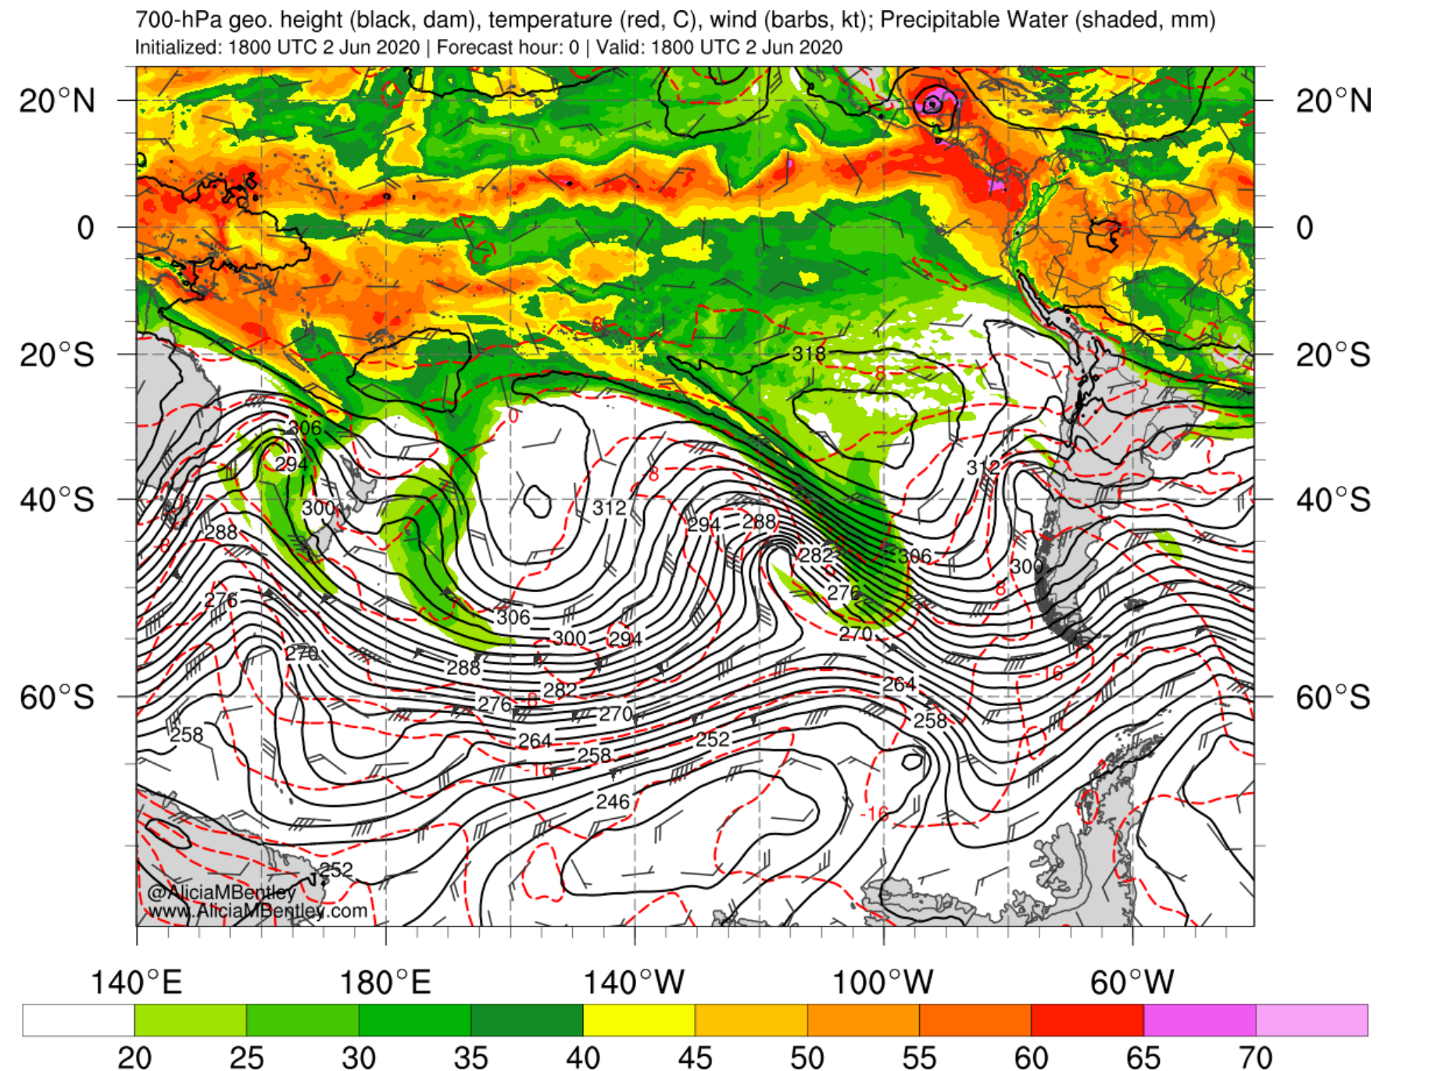
Identificación de RA: IVT o PW….mejor IVT

Slide 19
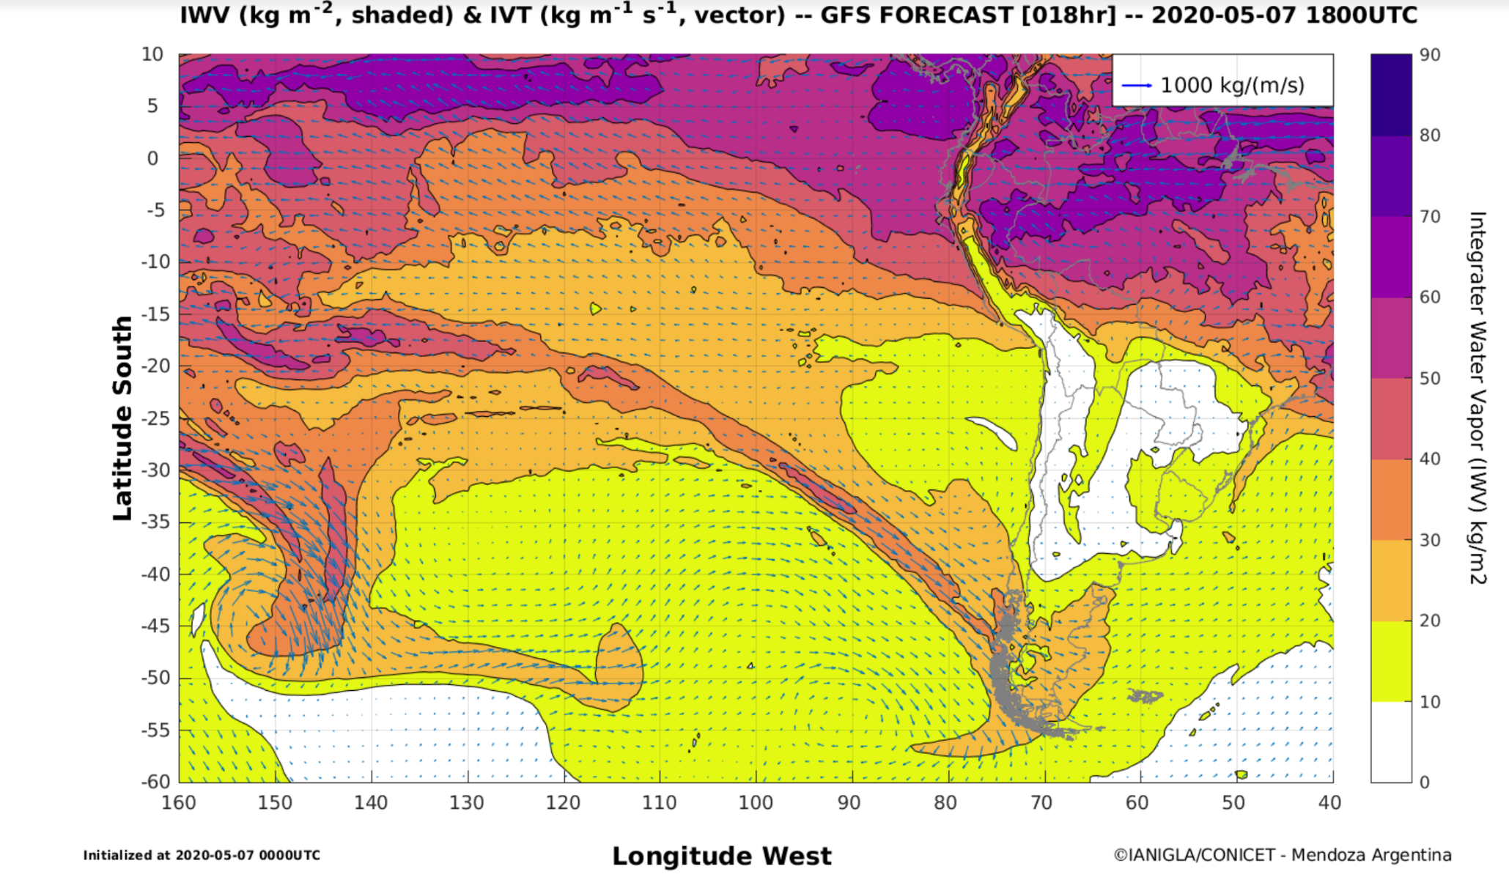

Slide 20
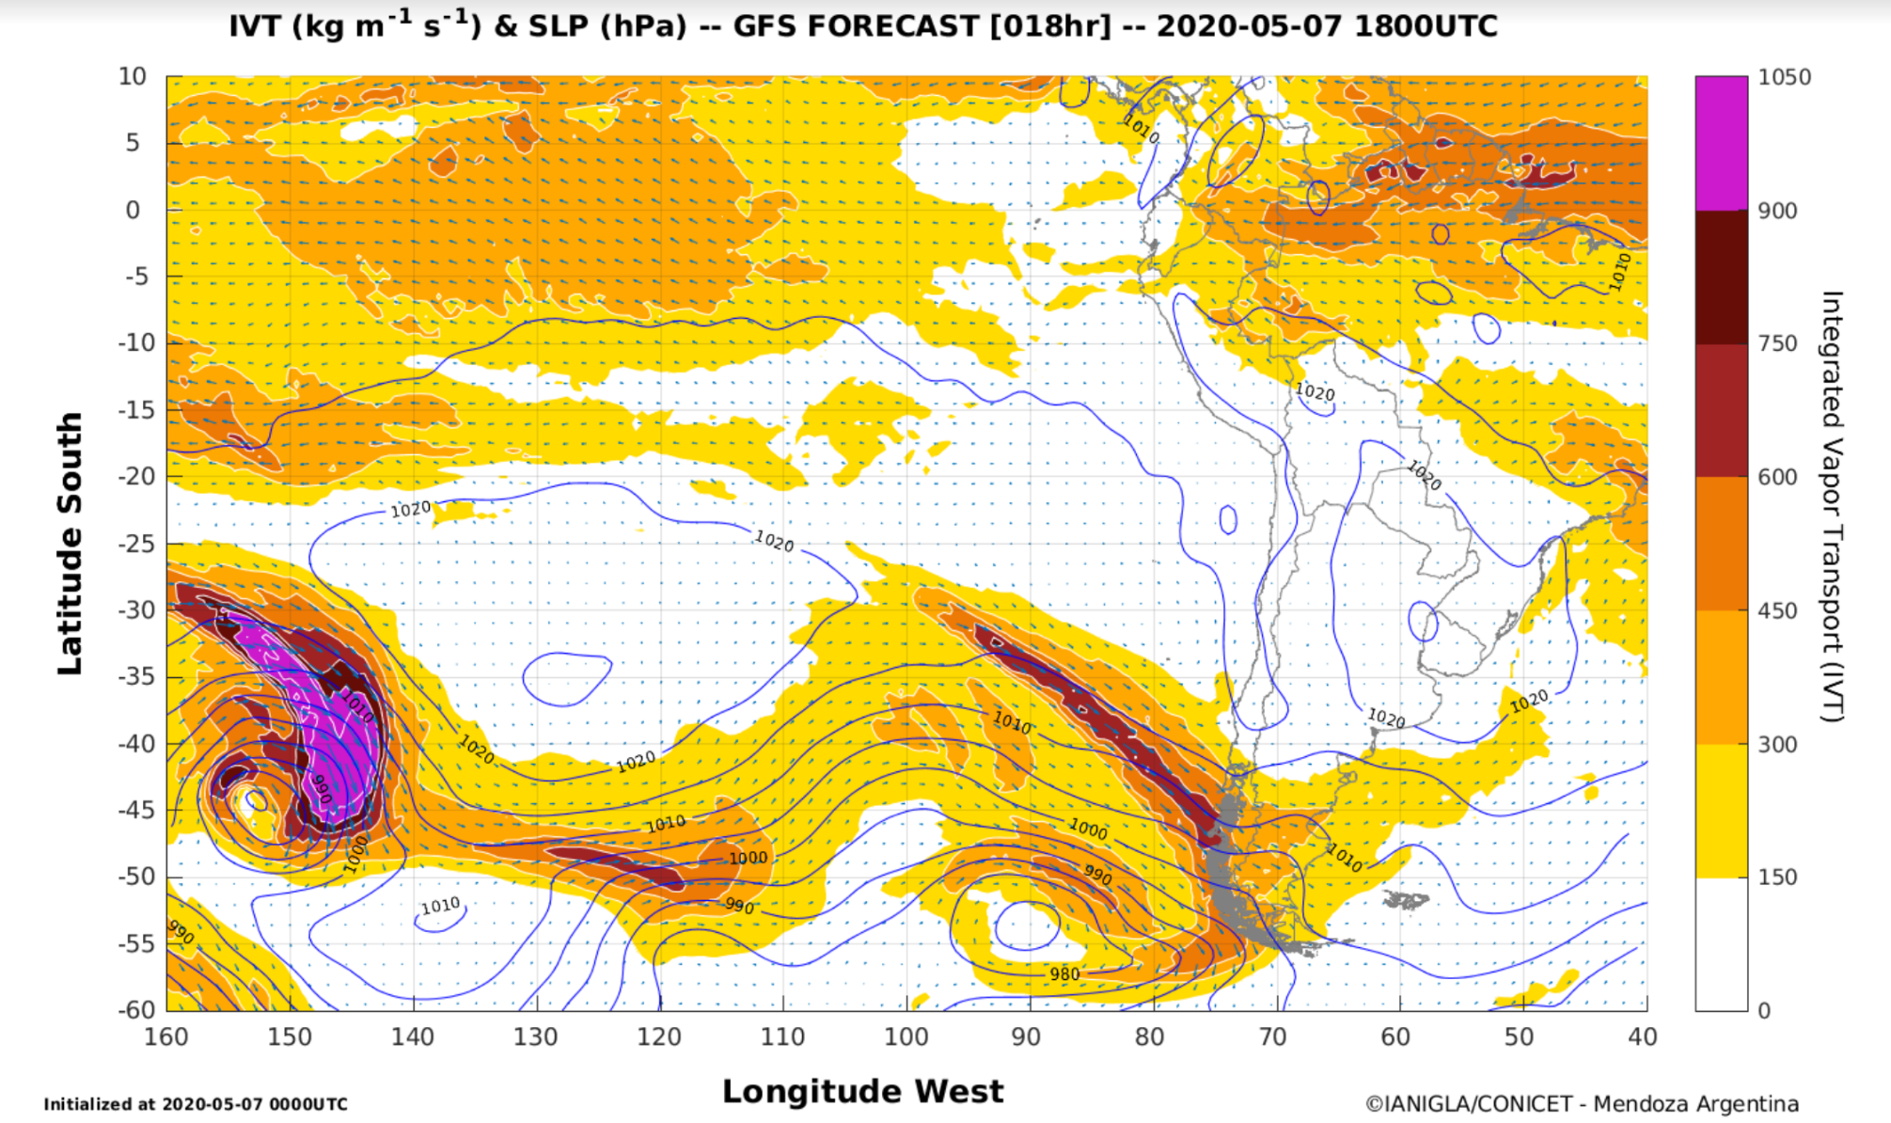
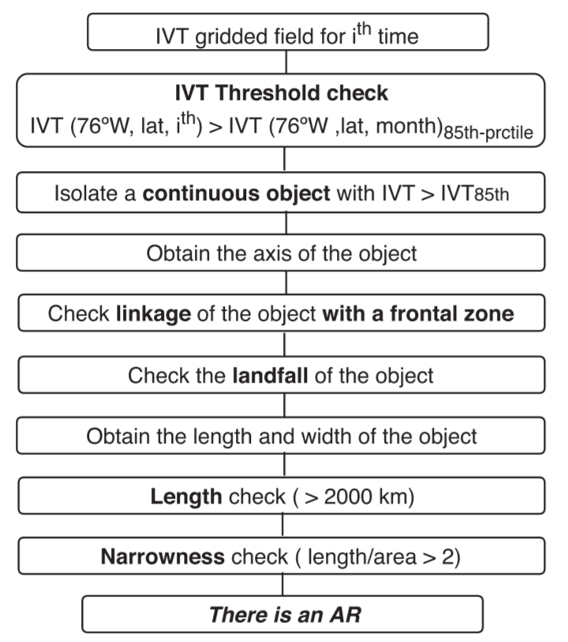
Usualmente se emplea IVT>250 kg/m/s mas criterios geométricos (largo y angosto, continuo….)

Slide 21
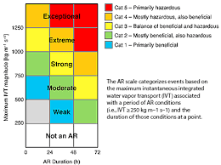
Ralph et al.2019: IVT + duración definen la categoría de un AR y su potencial impacto (bueno o malo)
Pero en el caso de Chile la orientación importa mucho…

Slide 22
Origen del vapor en un RA

Slide 23
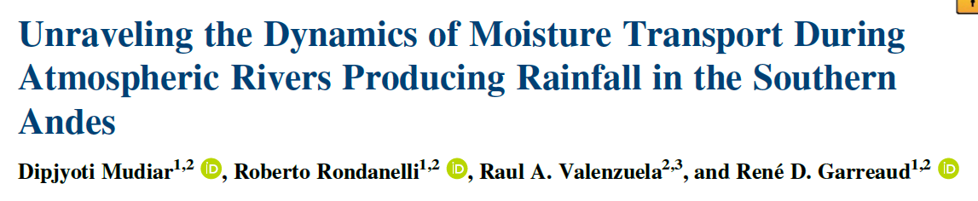
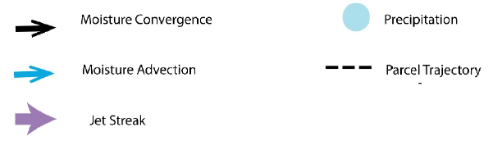

Slide 24
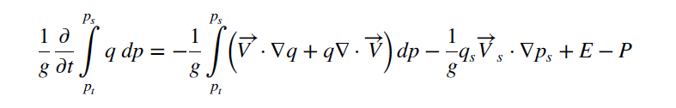

Slide 25
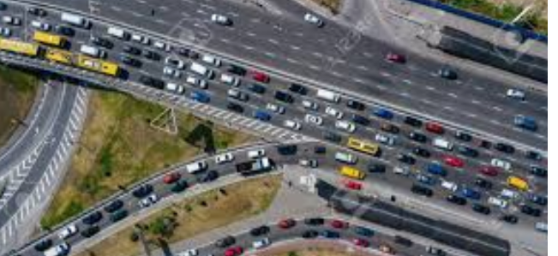
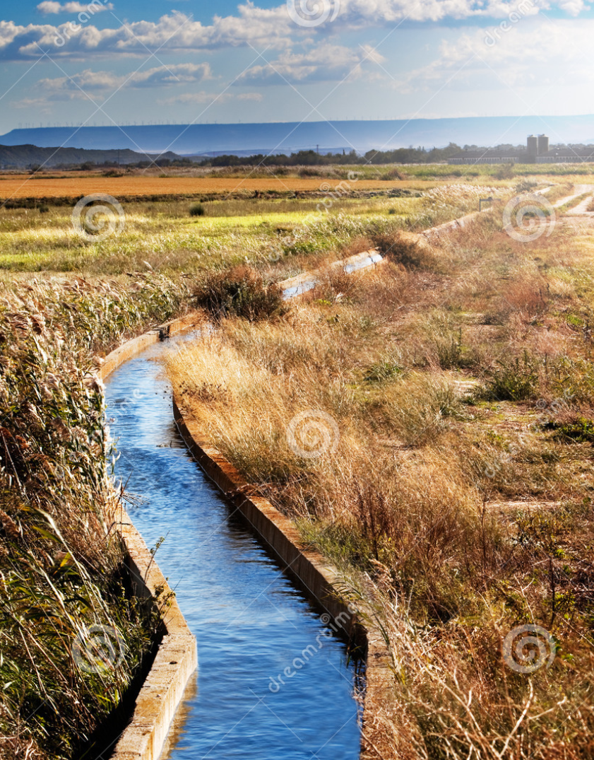
Cuidado….los AR se ven como un canal que transporta agua. Pero (1) el canal se mueve y (2) hay entradas y salidas de agua desde el canal. Mejor la analogía de la carretera….

Slide 26
AR

Slide 27
Climatología Global de RA

Slide 28
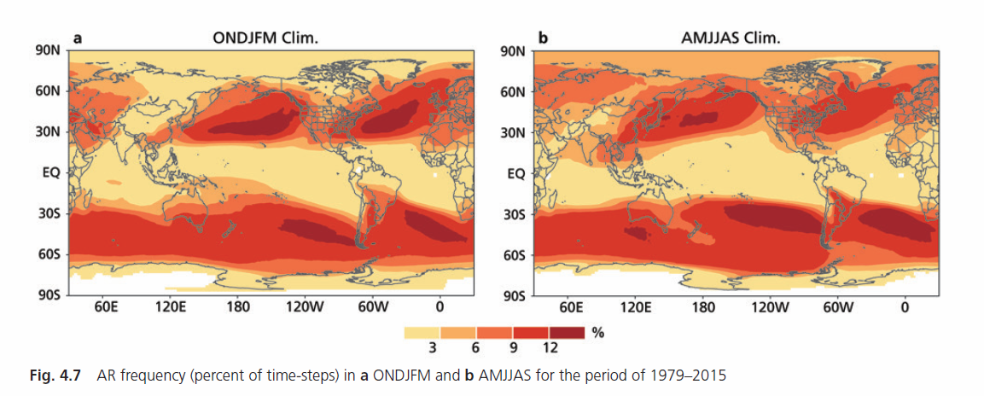




Global ARs: Seasonal Cycle
CW3E Atmospheric Rivers Colloquium
UCSD/Scripps, La Jolla, CA – June 24th – July 5th, 2019
July 30, 2014 – 18 UTC

Slide 29
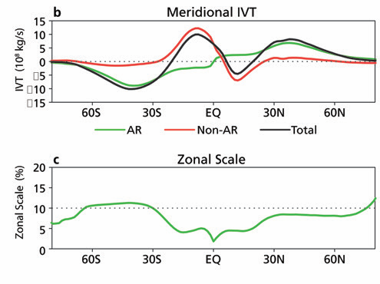
Global ARs: How much moisture transport?
Updated from Guan and Waliser 2015
CW3E Atmospheric Rivers Colloquium
UCSD/Scripps, La Jolla, CA – June 24th – July 5th, 2019
July 30, 2014 – 18 UTC

Slide 30
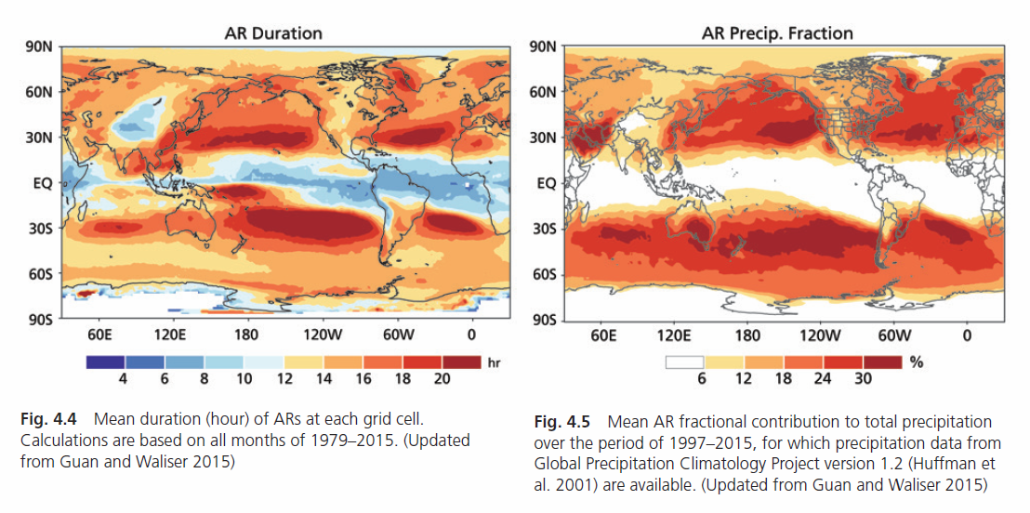
Global ARs: How long? How Juicy?
CW3E Atmospheric Rivers Colloquium
UCSD/Scripps, La Jolla, CA – June 24th – July 5th, 2019
July 30, 2014 – 18 UTC

Slide 31
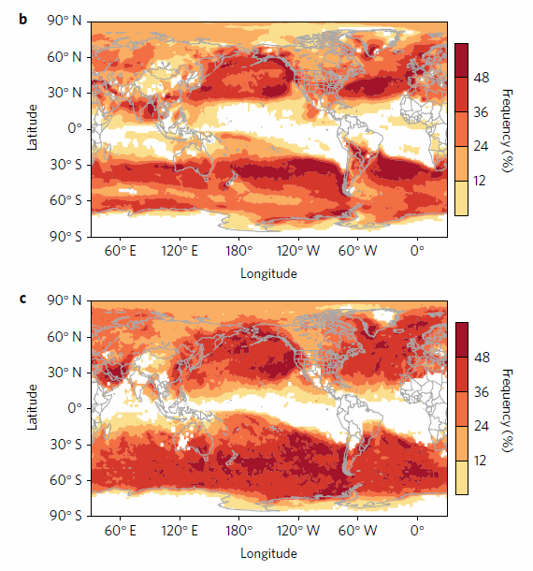
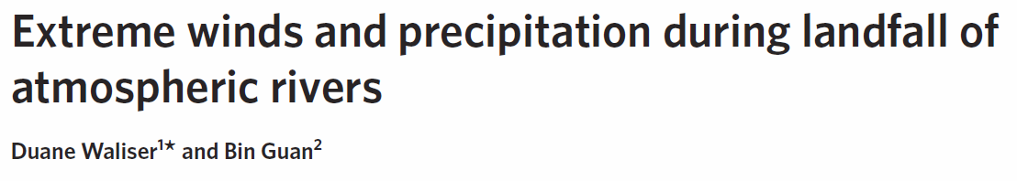
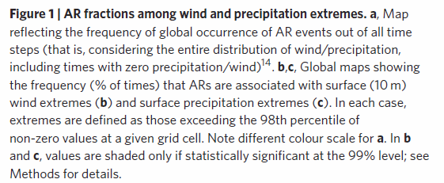
AR% of sfc. Wind extremes
Global ARs: How bad?
AR% of precip. extremes
CW3E Atmospheric Rivers Colloquium
UCSD/Scripps, La Jolla, CA – June 24th – July 5th, 2019
July 30, 2014 – 18 UTC

Slide 32
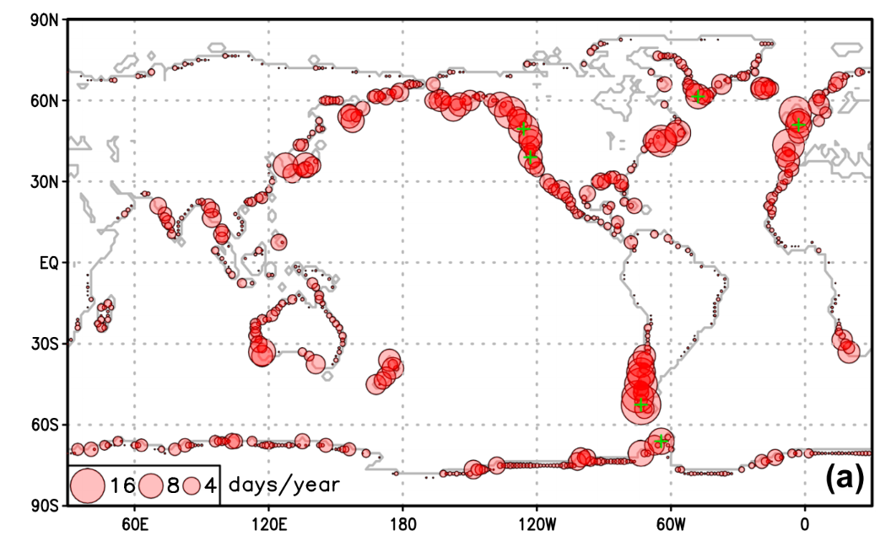
Landfalling AR – Global Survey
Guan and Waliser (2015)
CW3E Atmospheric Rivers Colloquium
UCSD/Scripps, La Jolla, CA – June 24th – July 5th, 2019
July 30, 2014 – 18 UTC

Slide 33
Número promedio de ríos que llegan en cada estación del año (Gentileza de Jorge Eiras-Barca)
(a) MJJAS
(b) ONDEF
14
7
0

Slide 34
Climatología Regional de RA

Slide 35

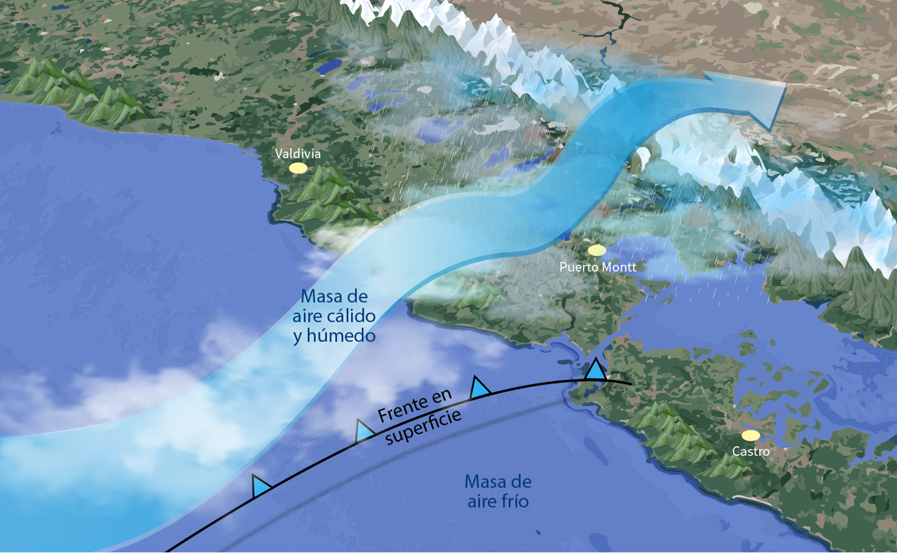
Un Río Atmosférico aterrizando en la Región de Los Lagos, Chile
1
El vapor de agua en la atmósfera viaja desde los océanos tropicales hacia las latitudes medias y se concentra en filamentos que se extienden por miles de kilómetros en la horizontal. Estos filamentos generalmente se ubican inmediatamente al norte de un frente frío y cuando el transporte es intenso se denominan Ríos Atmosféricos.
El transporte de vapor es máximo en torno a los 2 kilómetros de altura sobre el nivel del mar, pues mas arriba en la tropósfera el aumento de la magnitud del viento se compensa con una disminución de la humedad.
Cuando el vapor contenido en estos Ríos Atmosféricos asciende sobre un frente o cadena montañosa se condensa, dando origen a nubes y precipitación. Si el río se orienta en dirección este-oeste, como el que se muestra aquí, el ascenso sobre la cordillera de la costa y los Andes es muy intenso, resultando en copiosas precipitaciones.
3
Entre 15 y 25 Ríos Atmosféricos
alcanzan la costa del centro sur de
Chile cada año, siendo mas frecuentes en los meses de invierno y entre las
regiones del Biobío a Aysen.
Esta imagen muestra la llegada de
uno de los ríos a la región Los Lagos
2
2
3
1
® René Garreaud / DGF – Universidad de Chile / FONDECYT 1211412

Slide 36
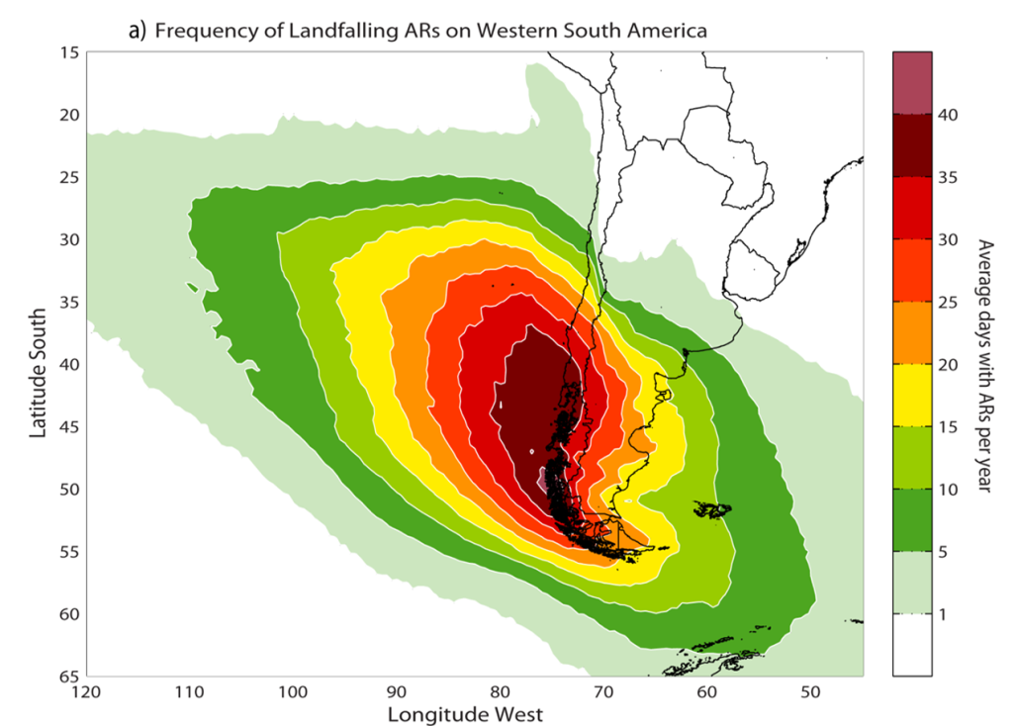
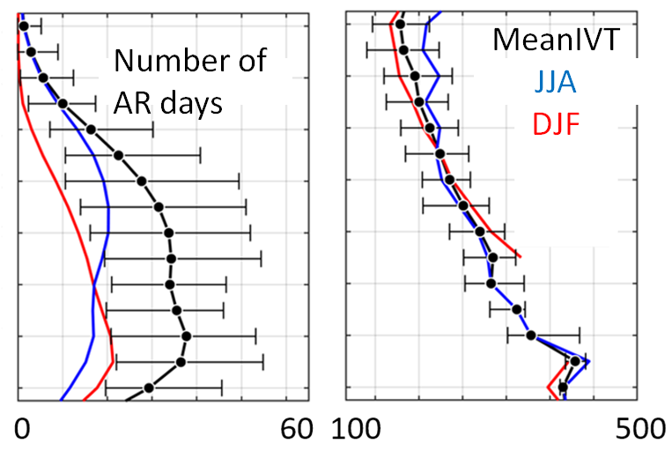
15 year landfalling AR climatology
Viale et al. 2018
CW3E Atmospheric Rivers Colloquium
UCSD/Scripps, La Jolla, CA – June 24th – July 5th, 2019
July 30, 2014 – 18 UTC

Slide 37
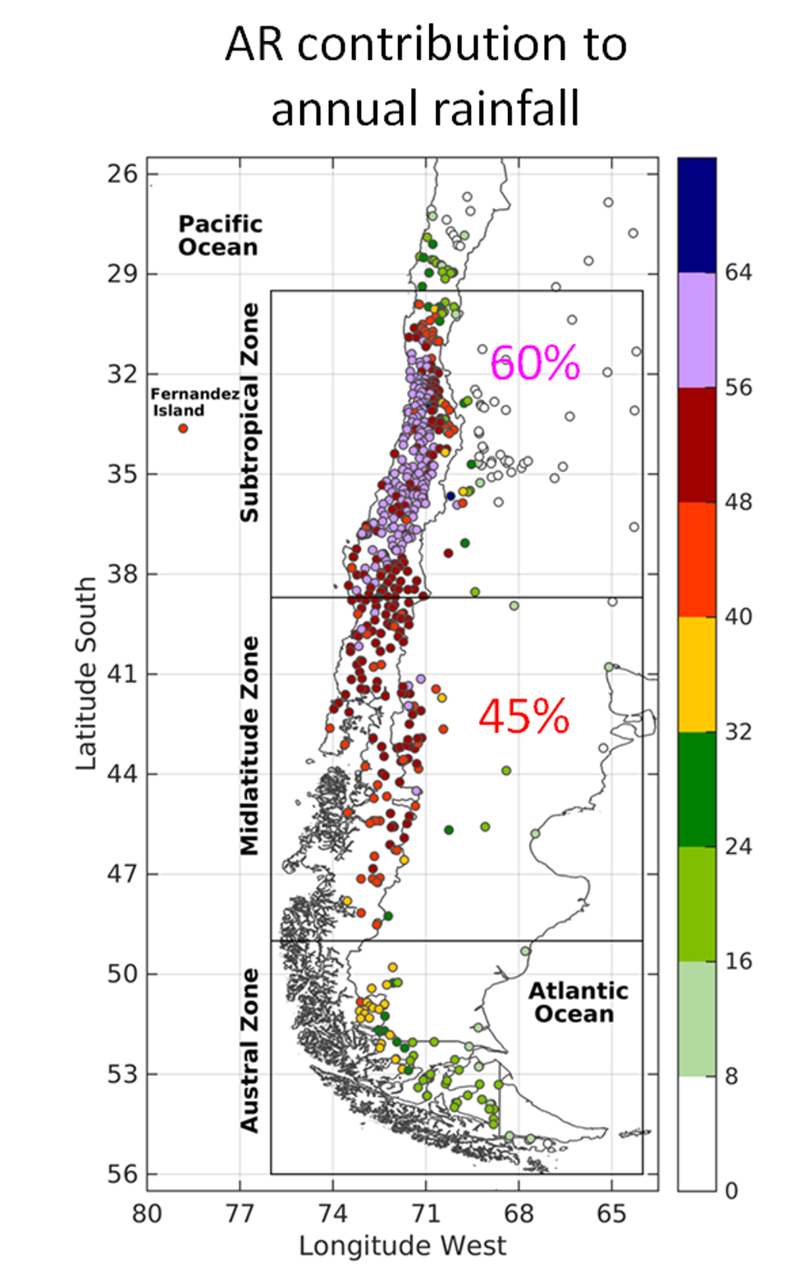
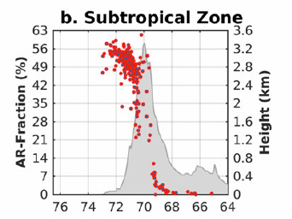
15 year landfalling AR climatology
Viale et al. 2018
CW3E Atmospheric Rivers Colloquium
UCSD/Scripps, La Jolla, CA – June 24th – July 5th, 2019
July 30, 2014 – 18 UTC

Slide 38
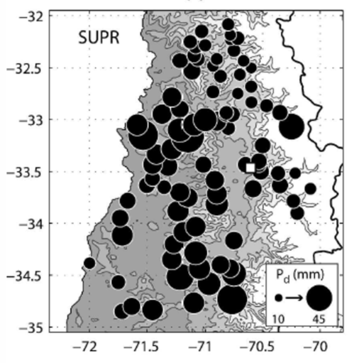
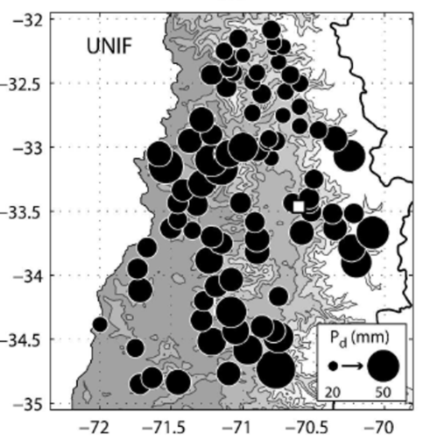
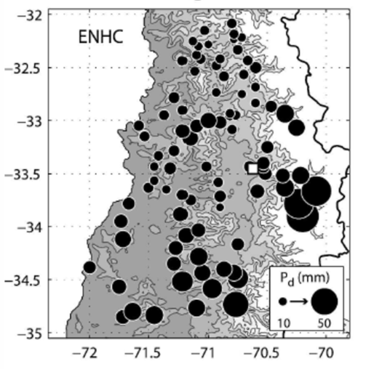
Orographic enhancement and ARs
Falvey and Garreaud 2007
Non-AR
AR
CW3E Atmospheric Rivers Colloquium
UCSD/Scripps, La Jolla, CA – June 24th – July 5th, 2019
July 30, 2014 – 18 UTC

Slide 39
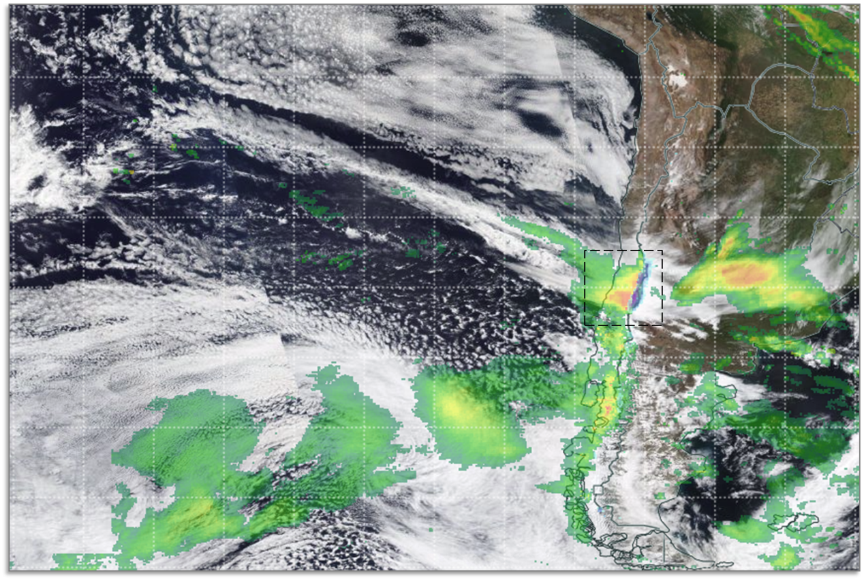
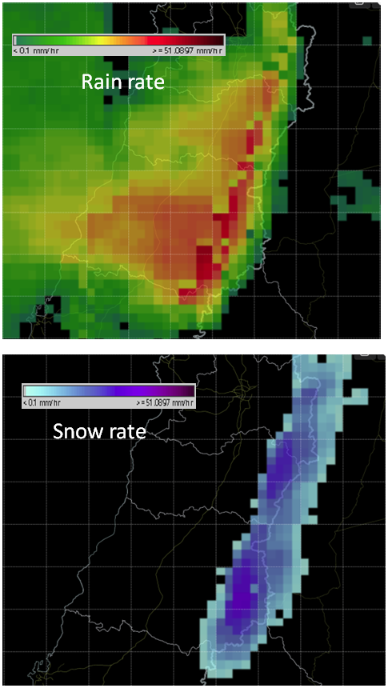
ARs: Rain and Snow
AQUA VIS + IMERG Precipitation rate
04 Oct 2017
CW3E Atmospheric Rivers Colloquium
UCSD/Scripps, La Jolla, CA – June 24th – July 5th, 2019
July 30, 2014 – 18 UTC

Slide 40

Viale et al 2018

Slide 41
35ºS 32ºS
Inland penetration….
Almost nothing at subtropical latitudes (30-35ºS) where the Andes are 5 km tall. Moving southward the height of the Andes height begins to decrease.
CW3E Atmospheric Rivers Colloquium
UCSD/Scripps, La Jolla, CA – June 24th – July 5th, 2019
July 30, 2014 – 18 UTC

Slide 42



Inland penetration….
The Austral Andes are not that tall/continuous. Why are they so effectively restricting ARs?
July 27, 2017
CW3E Atmospheric Rivers Colloquium
UCSD/Scripps, La Jolla, CA – June 24th – July 5th, 2019
July 30, 2014 – 18 UTC

Slide 43



RA y eventos extremos de precipitación
Valenzuela and Garreaud 2019
CW3E Atmospheric Rivers Colloquium
UCSD/Scripps, La Jolla, CA – June 24th – July 5th, 2019
July 30, 2014 – 18 UTC

Slide 44


Necesitamos validar la escala propuesta de RA…casos de estudio
Precipitación Villa Santa Lucia
Transporte integrado de vapor de agua: IVT
15 Diciembre 2007, 12 UTC
10 mm/hr
IVT (kg/m2/s) @ 75W
Max. 800 kg/m2/s
Max. 800 kg/m2/s
14 15 16 HL Diciembre 2017

Slide 45

15 de Diciembre 2017: Claramente no un Cat-3!

Slide 46



15 de Mayo 2020: Claramente no un Cat-3!
©Paul Duhart

Slide 47
Preguntas importantes
¿Todos los frentes fríos tienen asociado un río atmosférico?
¿Todos los ríos atmosféricos están asociados a un frente frío? ¿Y a una depresión?
¿Un RA intenso produce más precipitación?

Slide 48

RA+Frente
RA+Frente
Frente sin RA

Slide 49

Frente sin RA
RA+Frente

Slide 50


Slide 51



¿Cuál se ve más amenazante?

Slide 52


Slide 53


Slide 54


Slide 55


Slide 56

Río atmosférico inclinado delante de un frente frío

Slide 57



Slide 58


Slide 59

Río atmosférico zonal delante de un frente estacionario
(ZAR)
RA

Slide 60



Un RA largo y sin depresión????

Slide 61

Un RA sin depresión????

Slide 62

B

Slide 63

B

Slide 64

B

Slide 65
B

Slide 66

El misterio del río trabajador (01-Mayo-2019)

Slide 67

El misterio del río trabajador (01-Mayo-2019)

Slide 68



Zonal Atmospheric River / Warm Storm ☹
CW3E Atmospheric Rivers Colloquium
UCSD/Scripps, La Jolla, CA – June 24th – July 5th, 2019
July 30, 2014 – 18 UTC

Slide 69



Another example….May 1st 2019

Slide 70

950 hPa wind vectors and air temperature (0 – 20°C)
Weak cold front
Hard to see a front here

Slide 71

950 hPa relative vorticity (±1.5 10e-6 s-1)
Hard to see a front here…

Slide 72

950 hPa wind vectors and precipitable water (0 – 50 mm)
AR

Slide 73

950 hPa wind vectors and 6 hr accumulated precipitation (0-25 mm)
Heavy precip in warm sector
Weak post frontal precio.

Slide 74

Segumos con el río trabajador….como se arma un ZAR???

Slide 75


AR
WCB
Does the moisture ascend and precipitate over warm front?
Deep low
925 hPa

Slide 76

925 hPa
Strong dT/dy
Strong dT/dy at low levels enhanced mid level westerly jet that foster ZAR
500 hPa
Strong J

Slide 77

Why we have an slow cyclone rapid AR (SCRAR)
AR
WCB
Note upper level cyclone (300 hPa) just over surface low….lysis?

Slide 78


Slide 79









Slide 80

Precedent conditions: 24 January 2021
Slow moving high latitude anticyclone (blocking high) + closed cyclone to the north

Slide 81
Entonces se puede generar un ZAR con un slow-low/strong jet
Otra forma de generar un ZAR
Cyclone chain…

Slide 82


Slide 83

2022-03-20 09:00 UTC
L1
L2
L3

Slide 84

2022-03-21 01:00 UTC
L1
L2
L3

Slide 85

2022-03-21 07:00 UTC
L1
L2
L3

Slide 86

2022-03-22 01:00 UTC
PW + u1000
L1
L2
L3

Slide 87

2022-03-21 14:00 UTC
Wind500

Slide 88






Otra forma de generar un ZAR
B
B
B
B
B
B
B
-72h
-36 h
12Z 21 May 2020
+36 h
+72 h
IVT GFS (Alicia Bentley)

